Slide 1


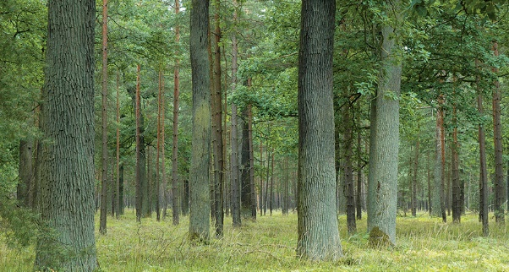


Nadleśnictwo Opole
Informacja o działalności w roku 2025 Plany na rok 2026
Sesja Rady Rady Miasta Opole, 26.04.2026 r.
Patronat honorowy
Patronat medialny
www.lasy.gov.pl
www.lasy.gov.pl

Slide 2
Wstęp. Dlaczego przesyłamy Państwu ten raport?
Lasy Państwowe to ogólnopolska organizacja, zarządzająca większością zasobów leśnych kraju. W naszej pieczy znajduje się przeszło 7,6 mln ha gruntów. To ¼ Polski. Nadleśnictwo Opole to jedno z 429 nadleśnictw, które zarządzają lasami na poziomie lokalnym. Dba o przyrodę, udostępnia lasy dla rekreacji, ale jest też istotnym podmiotem gospodarczym. Dostarcza drewno, które służy nam
wszystkim, zatrudnia i generuje miejsca pracy. Jest płatnikiem lokalnych podatków. Szczegółowe dane nt. działalności nadleśnictwa znajdą Państwo na kolejnych stronach. W tym roku po raz drugi nasza organizacja kieruje tego rodzaju raporty do samorządów gminnych w całej Polsce. Samorządy to nasz naturalny i bliski partner. To Państwo posiadają mandat uzyskany w demokratycznych wyborach, uprawniający do reprezentowania strony społecznej.
Raport traktujemy jako narzędzie w dialogu, który leśnicy chcą prowadzić ze stroną społeczną. Uważamy za oczywiste, że powinni Państwo dowiadywać się o naszej działalności. O jej efektach w minionym roku i o naszych zamierzeniach na rok bieżący. Niech to będzie podstawa do dyskusji na temat sposobów zarządzania lasami, ich wpływu na gospodarkę, klimat i stosunki wodne. O oczekiwaniach społecznych. Stoimy na stanowisku, że debata i konsultacje w środowisku lokalnym mają szczególną wartość. Bo odbywają się w poczuciu odpowiedzialności i realnej oceny skutków podejmowanych decyzji.
Marek Cholewa
Nadleśniczy Nadleśnictwa Opole

Slide 3
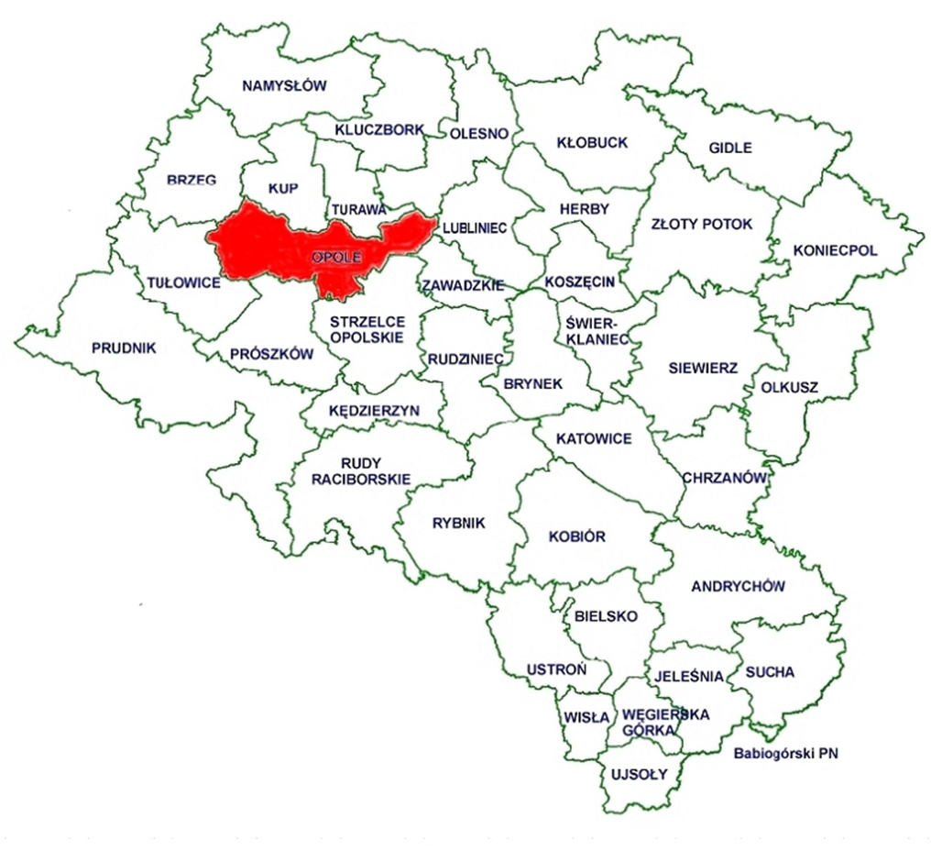
Część I
O Nadleśnictwie Opole

Slide 4
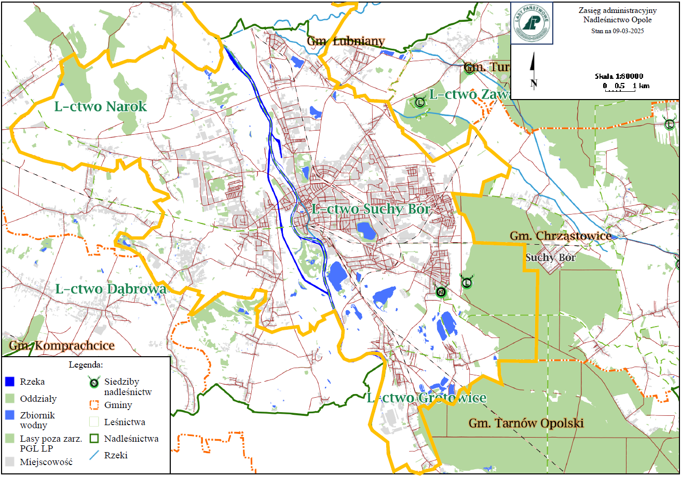
Lokalizacja drzewostanów
Leśnictwo:
Narok
Suchy Bór
Grotowice

Slide 5
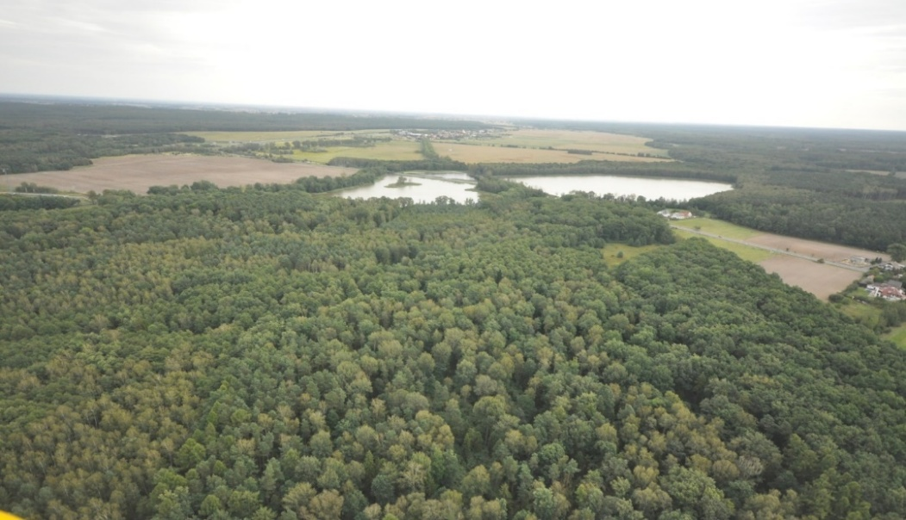
Zasoby w zarządzie Nadleśnictwa Opole
Ogółem:
Powierzchnia: 22 990,55 ha.
Średni wiek drzewostanów: 59 lat.
Skład gatunkowy: So – 71,90%, Db – 8,35%, Brz – 8,04%,
Ol – 3,90%, Inne – 7,81%.
W zasięgu administracyjnym Miast Opole
Powierzchnia: 995,20 ha
Średni wiek drzewostanów: 58 lat.
Skład gatunkowy: So – 61,09 %,
Brz 12,94, Db -9,92 Ol 6, inne 10,05 %

Slide 6
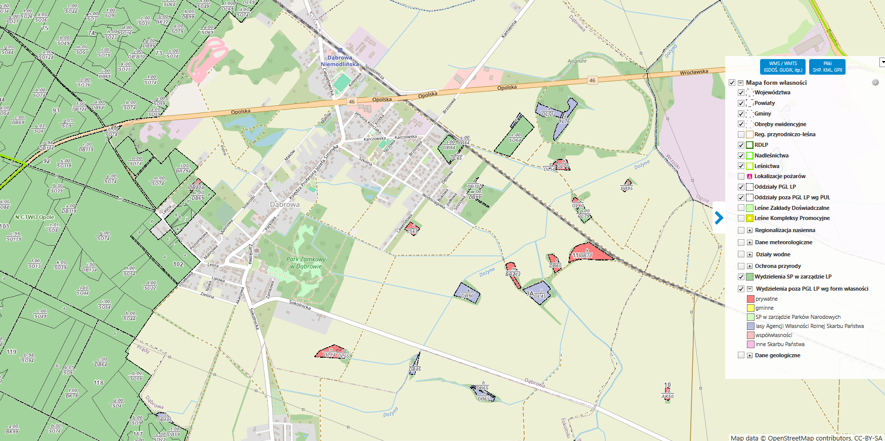
Do kogo należą lasy w granicach nadleśnictwa
Lasy Skarbu Państwa, lasy prywatne, lasy gminne (poniżej przykład w okolicach Dąbrowy)

Slide 7
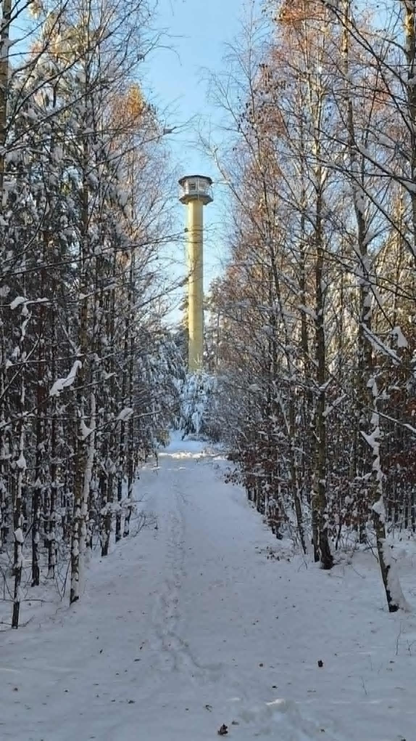
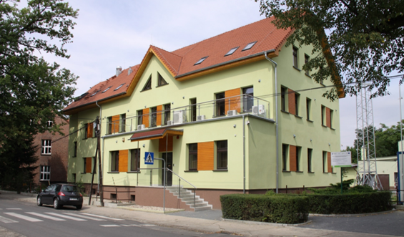
Infrastruktura nadleśnictwa
Biuro Nadleśnictwa Opole na ul. Groszowickiej 10.
Biurowiec na ul. Ozimskiej 40.
10 leśniczówek.
11 kancelarii leśnictw.
Rejonowy Punkt Alarmowo Dyspozycyjny w biurze nadleśnictwa oraz sezonowa baza lotnicza na lotnisku w Polskiej Nowej Wsi.
4 dostrzegalnie przeciwpożarowe.
Ośrodek edukacji leśnej : izba leśna plus
dwie sale multimedialne, ścieżki edukacyjne.
- Miejsca odpoczynku ( 42 sztuk).

Slide 8
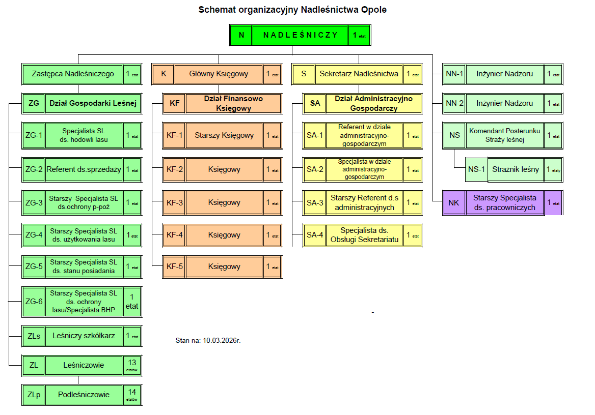

Slide 9
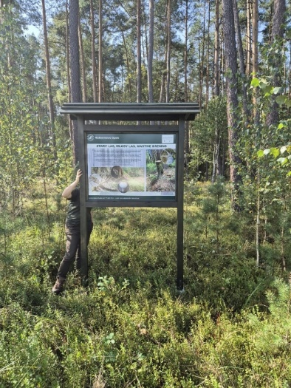
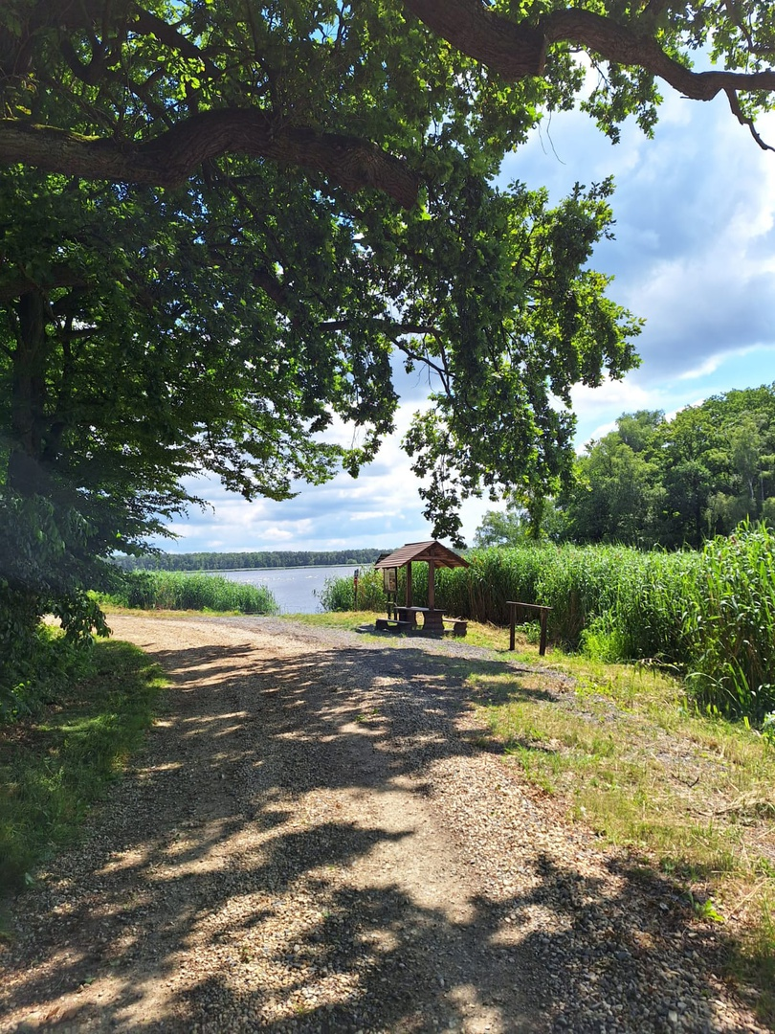

Przyroda i turystyka na terenie Nadleśnictwa Opole w granicach gminy Dąbrowa
Rezerwat przyrody „Prądy”
Rezerwat przyrody „Narok”
Natura 2000 Bory Niemodlińskie
Natura 2000 Grądy Odrzańskie
Obszar chronionego krajobrazu - Bory Niemodlińskie
Stobrawski Park Krajobrazowy
Strefa rozrodu i bytowania Bociana czarnego
Strefy rozrodu i bytowania Bielika
Miejsca odpoczynku
Miejsca postoju pojazdów

Slide 10
Plan urządzenia lasu – podstawa działalności nadleśnictwa
To kluczowy dokument określający zasady gospodarki leśnej i podstawa naszego działania. Opracowany na 10 lat. Obejmuje całe nadleśnictwo, ale indywidualne planowanie dotyczy wydzieleń, czyli kilkuhektarowych, jednolitych fragmentów lasu. Takich wydzieleń jest w naszym nadleśnictwie 8419. Plan wykonali specjaliści spoza Lasów Państwowych.
Zatwierdził Minister Klimatu i Środowiska. Decyzja z dnia 6 sierpnia 2024 roku DLŁ-WGL.8100.10.2024.ŁP.
Plan zawiera opis i ocenę stanu lasu oraz cele, zadania i metody prowadzenia gospodarki leśnej. Proces jego tworzenia i zatwierdzania jest precyzyjnie uregulowany i angażuje różne podmioty oraz społeczeństwo.
W jakim celu wykonujemy plan?
Zrównoważone zarządzanie lasami – zapewnienie równowagi między ochroną przyrody a użytkowaniem lasów
Ochrona ekosystemów leśnych – uwzględnienie obszarów chronionych i działań na rzecz bioróżnorodności
Planowanie pozyskania drewna – określenie, ile drewna można pozyskać, bez naruszania stabilności lasów
Dostosowanie gospodarki leśnej do warunków środowiskowych – uwzględnienie klimatu, gleby i zasobów wodnych

Slide 11
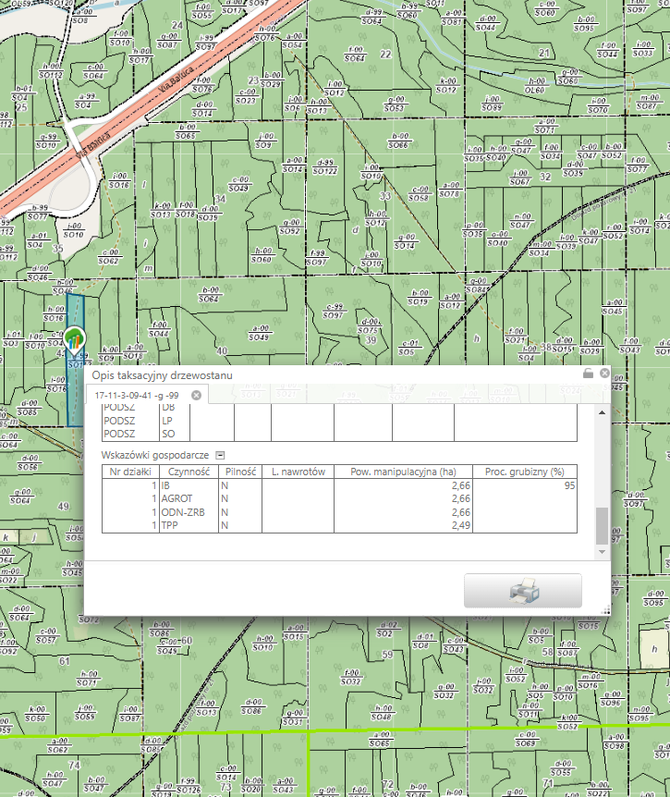

Plan dostępny dla każdego
Działamy transparentnie. Dlatego przy tworzeniu planu odbywają się konsultacje społeczne. Gotowy plan podlega strategicznej ocenie oddziaływania na środowisku i jest opiniowany przez RDOŚ, IOŚ
Każdy ma wgląd do planu. Plan urządzenia lasu umieszczamy w internetowym BIP. Do pobrania udostępniamy opis nadleśnictwa (elaborat) i program ochrony przyrody: https://www.gov.pl/web/nadlesnictwo-opole/plan-urzadzenia-lasu
Sprawdź, co zaplanowaliśmy w znanym Ci fragmencie lasu. Treść planu trafia także do Banku Danych o Lasach (bdl.lasy.gov.pl). Tutaj każdy może zapoznać się z charakterystyką wybranego wydzielenia leśnego i sprawdzić, jakie prace będziemy prowadzić w tym fragmencie lasu

Slide 12


Certyfikaty FSC i PEFC
Spełnione międzynarodowe standardy,
potwierdzone pochodzenie drewna,
zrównoważona gospodarka leśna,
konkurencyjność lokalnych surowców.

Slide 13
Rozmiar zadań zapisanych w planie urządzenia lasu (10-letni dla całego nadleśnictwa)
- etat miąższościowy użytków rębnych: 802 796 m³
- etat powierzchniowy cięć w użytkowaniu przedrębnym wraz z szacunkowym pozyskaniem: 11 187,63 ha (501 940 m³)
- projektowana powierzchnia odnowień: 2 858,23 ha
- projektowana powierzchni pielęgnowania lasu: 14 368,49 ha

Slide 14
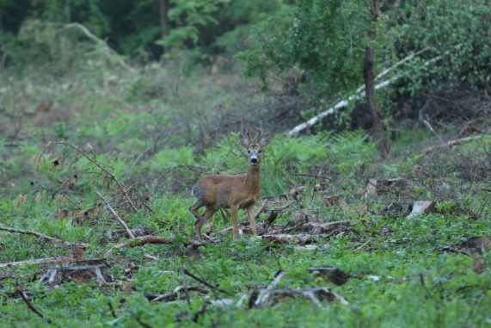
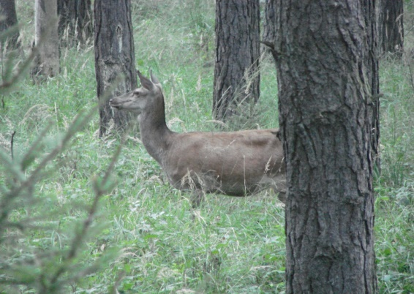
Gospodarka łowiecka
W granicach administracyjnych nadleśnictwa znajduje się 18 obwodów łowieckich lub ich części dzierżawionych przez 9 kół łowieckich.
Z pośród wyżej wymienionych, na terenie miasta i gminy Opole gospodaruje
KŁ nr 3 „Lis” w Opolu

Slide 15
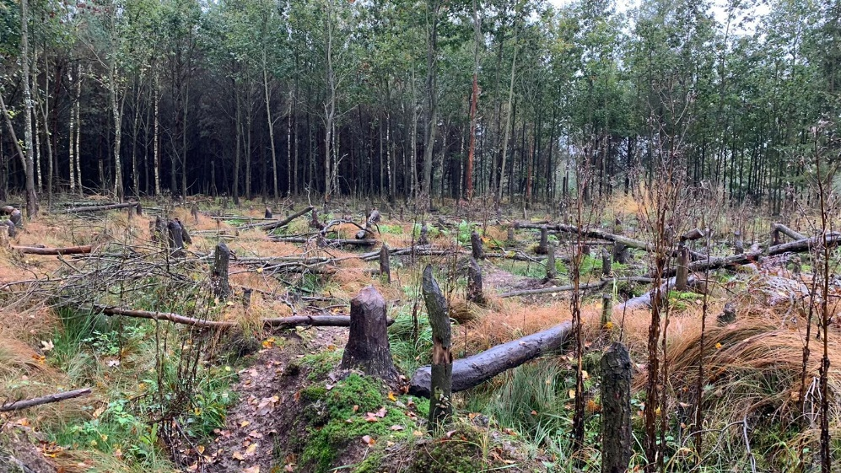
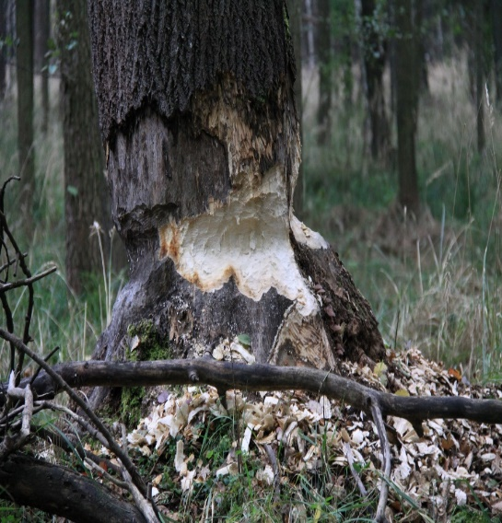
Bóbr – sprzymierzeniec czy wróg?
W ostatnich latach obserwuje się wzrost powierzchni szkód powodowanych przez bobry.

Slide 16
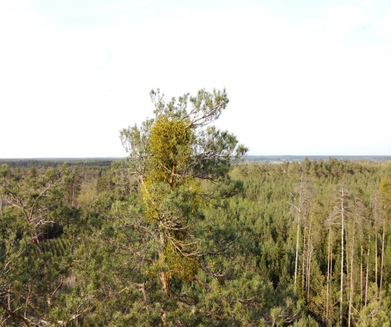
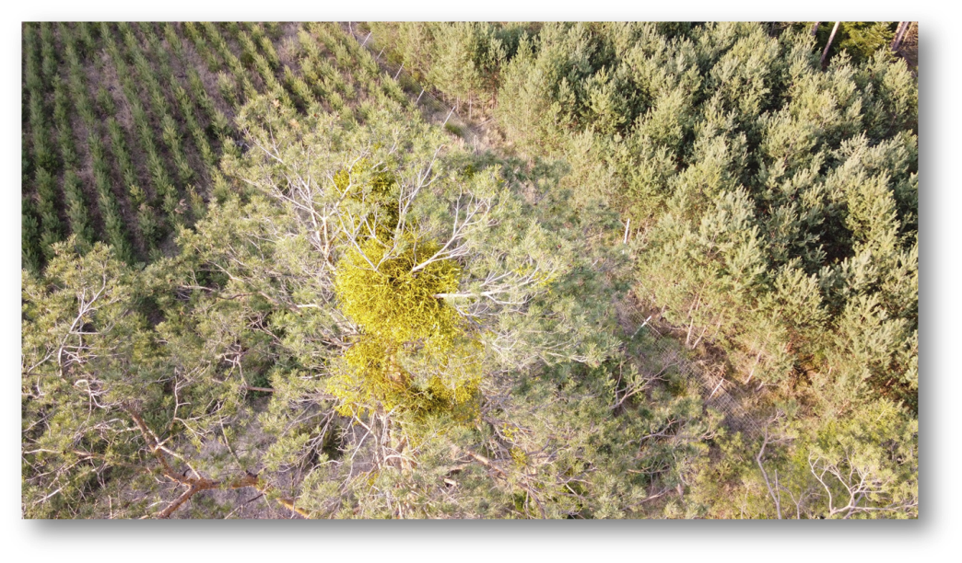
Czynniki biotyczne – jemioła pospolita (Viscum album)
W Nadleśnictwie Opole jemioła jest głównym sprawcą szkód w drzewostanach.
Wzrost jej znaczenia obserwuje się przede wszystkim w okresie suszy.

Slide 17
Część II
Co się działo w nadleśnictwie w zasięgu administracyjnym Miasta Opole
podsumowanie roku 2025

Slide 18
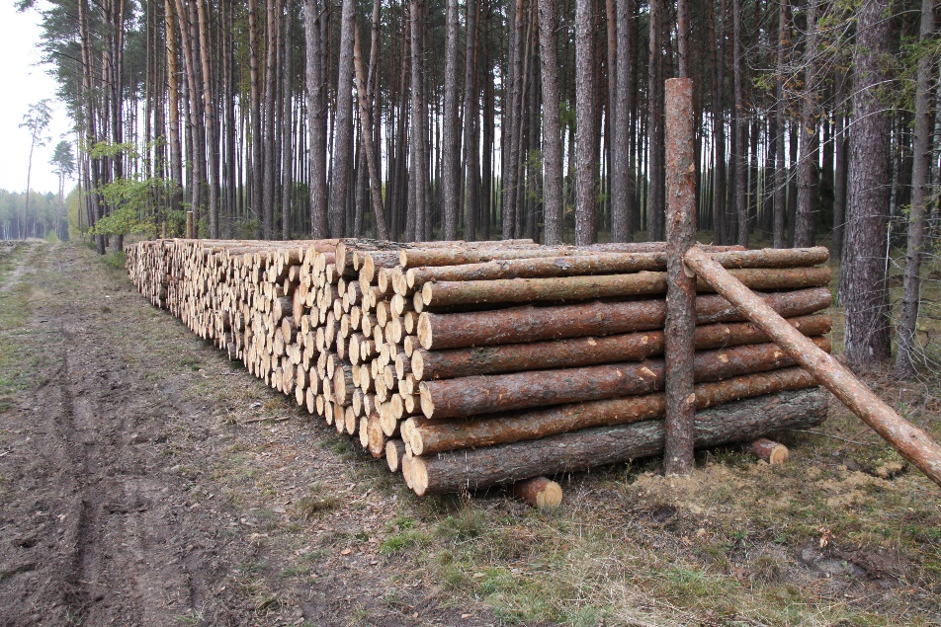
Pozyskanie drewna
Użytkowanie rębne – 1 306,82 m3
Użytkowanie przedrębne – 1225,85 m3
Użytki przygodne – 431,57 m3
Sortymenty
Drewno wielkowymiarowe – 1083,14 m3
Drewno średniowymiarowe – 1 873,08 m3
Drewno małowymiarowe – 9,02 m3

Slide 19
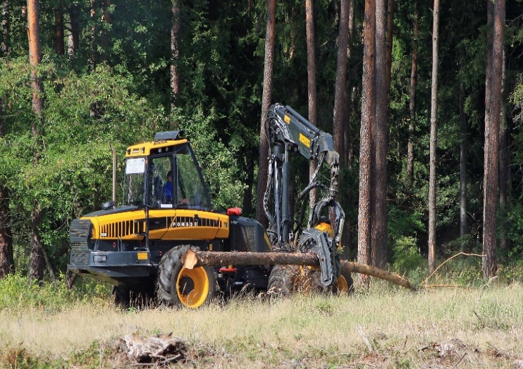
Partnerzy gospodarczy
Usługobiorcy – zakłady usług leśnych
W 2025 roku ZUL Łukasz Szprycha
W 2025 roku w ramach przetargu publicznego na 3 pakiety umowę podpisano na 3 pakiety,
Nabywcy drewna ZERO DREWNA DO CHIN !!!!
W 2025 roku sprzedano 127 674 m³ drewna do odbiorców krajowych.
Sprzedaż dla odbiorców indywidualnych wyniósł 11 508 m³ drewna.

Slide 20
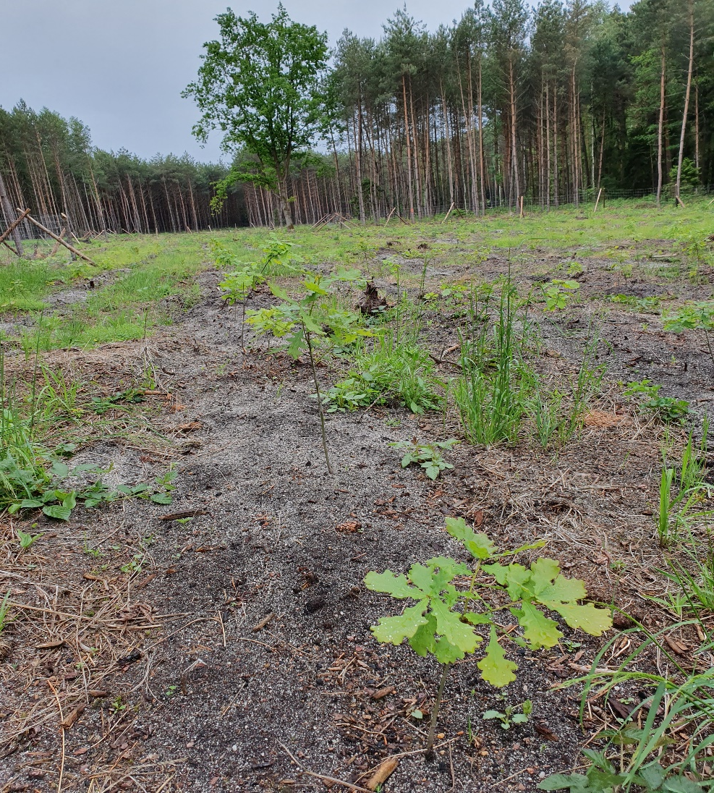
Hodowla i ochrona lasu
Odnowienia – 4,97 ha
Trzebieże – 26,15 ha
Czyszczenia – 20,66 ha
Pielęgnacja upraw – 42,06 ha
Ochrona lasu – 5,44ha
(zabezpieczenie przed zwierzyną)

Slide 21
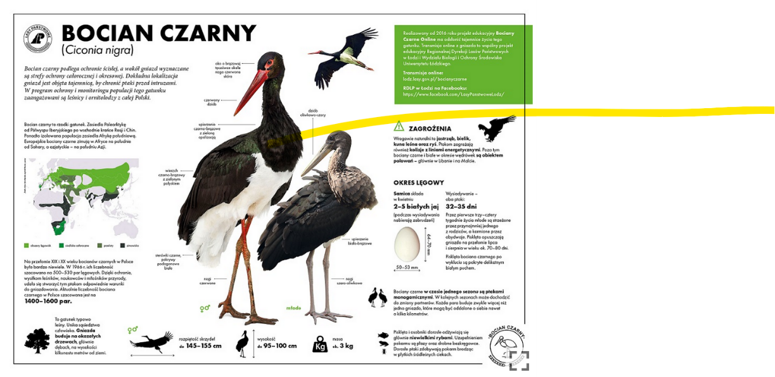
Ochrona przyrody
– W roku 2025 przy współpracy z Komitetem Ochrony Orłów na terenie Nadleśnictwa zostały utworzone 3 nowe strefy ochronne
dla chronionych gatunków ptaków.

Slide 22
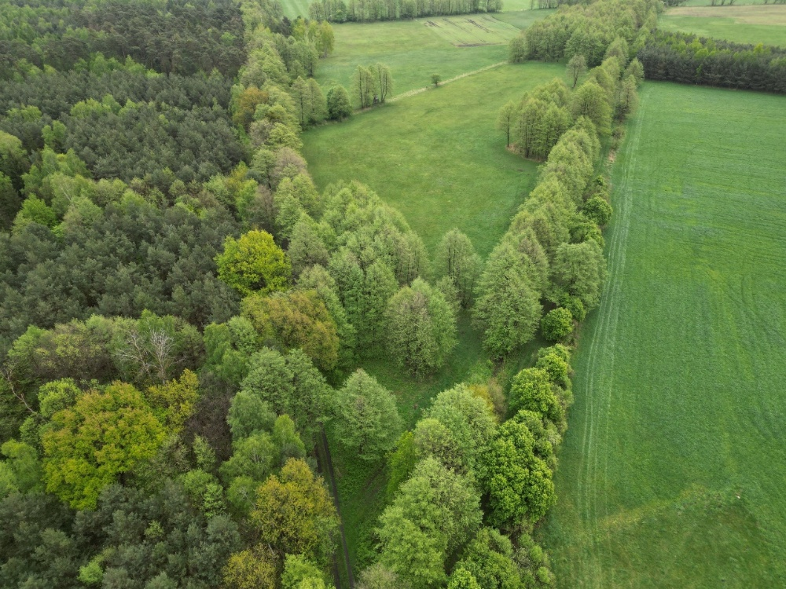
Gospodarowanie gruntami
– Nadleśnictwo Opole regularnie nabywa grunty leśne w roku 2025 było to łącznie 14,2915 ha,
- Ubytek powierzchni najczęściej wynika z przejmowania gruntów na cele inwestycji drogowych, w 2025 r. było to łącznie – 0,8674 ha lasów.

Slide 23
Działania na rzecz społeczności lokalnych
Akcje:
„Festiwal Książki”, „Festiwal Smaków”, Piknik ekologiczny wspólnie z WFOŚ w Opolu, Opolskie Lamy, Dzień Dziecka wspólnie z PZŁ, wieczór z nietoperzami na placu przy Galerii Sztuki Współczesnej, Mikołajkowy Bieg w Malinie, Choinka dla życia i wiele innych.
Stoiska edukacyjne i partnerstwo w różnych wydarzeniach organizowanych przez okoliczne gminy.

Slide 24
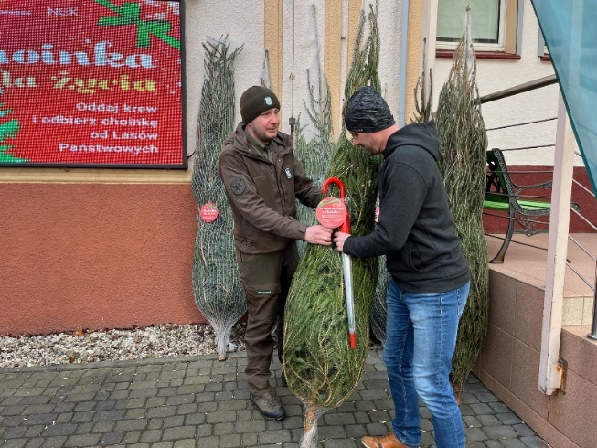
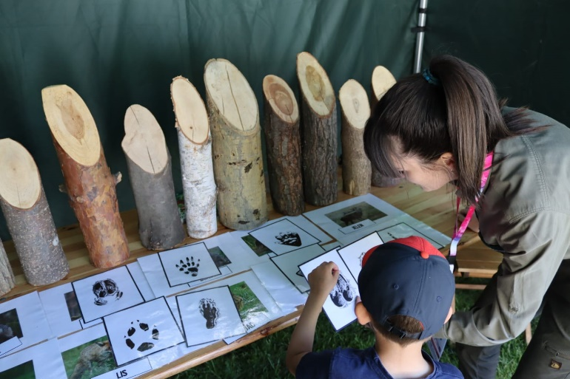
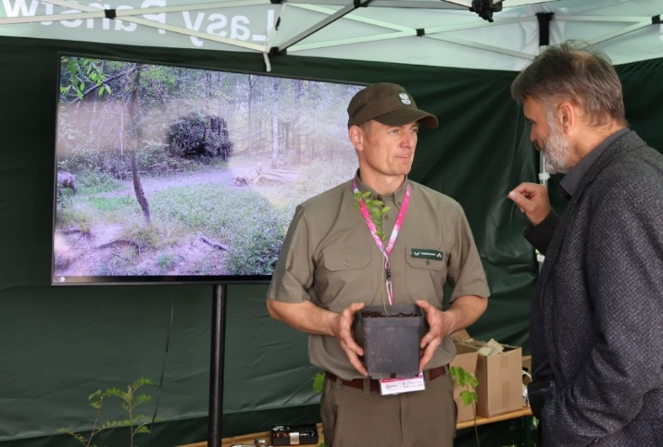
Działania na rzecz społeczności lokalnych
To tylko fragment działalności Nadleśnictwa Opole.
Jesteśmy wszędzie, gdzie tylko zostaliśmy zaproszeni i możemy w miarę naszych możliwości pomóc.

Slide 25
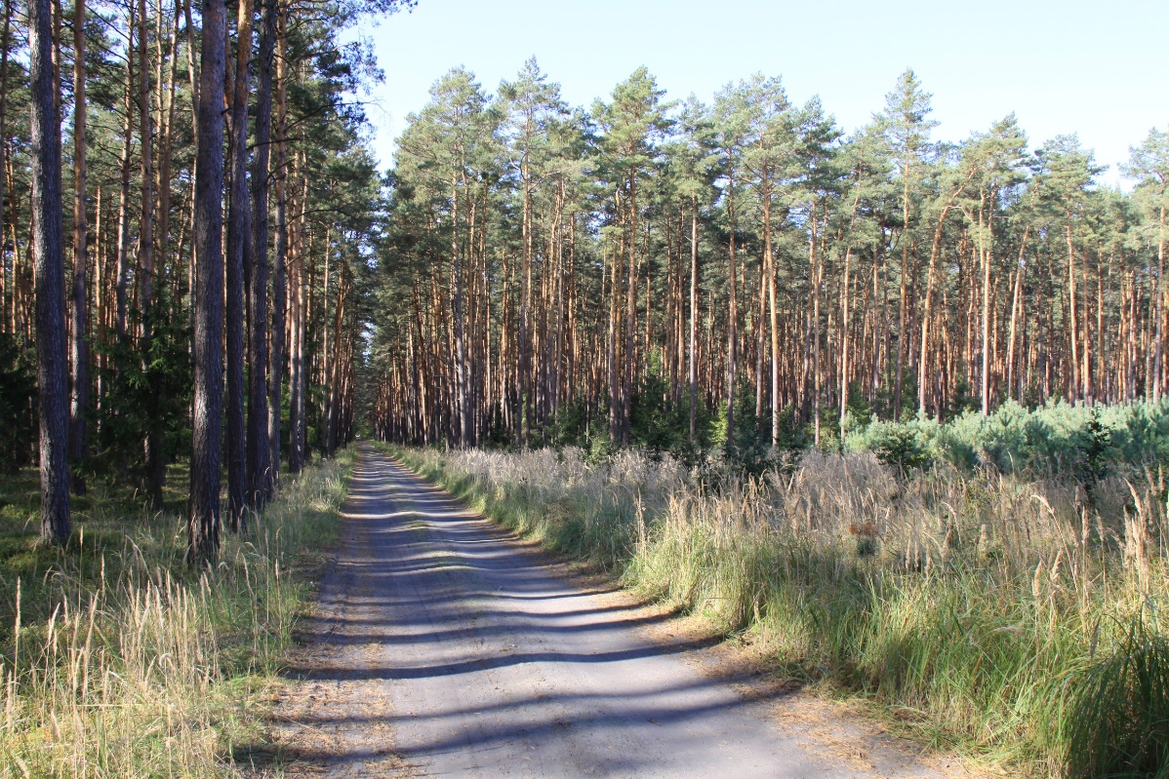
Finanse
Podatek leśny w 2025 roku wyniósł dla miasta Opole
41 620zł

Slide 26
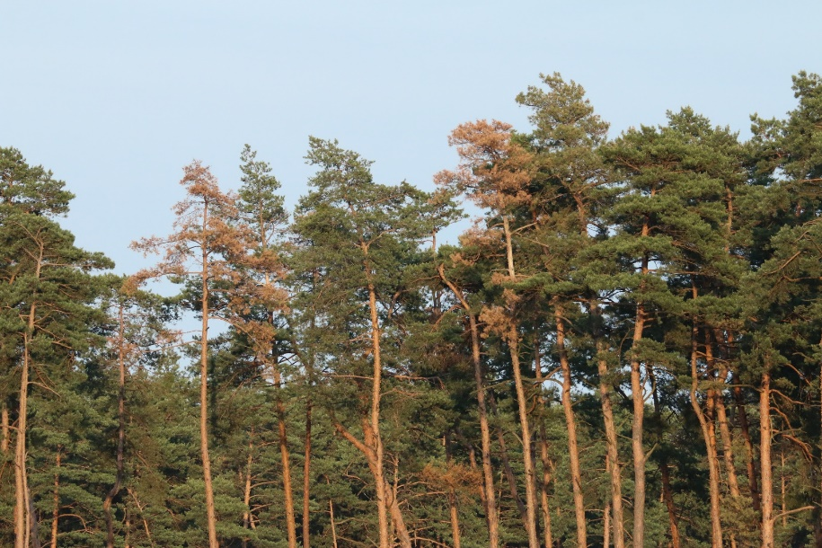
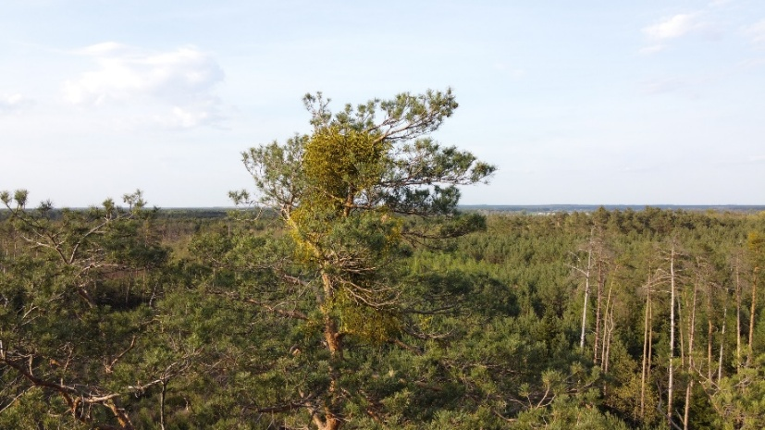

Zagrożenia i przeciwdziałanie zagrożeniom
Zagrożenia ( dane dla gminy)
Susza hydrologiczna, jemioła pasożyt, zmrożenia
Szkody od jeleni wystąpiły na powierzchni 6,76
Przeciwdziałanie zagrożeniom – koszty dla całego nadleśnictwa
ochrona lasu – 723 142,47 zł,
ochrona przeciwpożarowa – 981 581,01zł.

Slide 27
Część III
Co będzie się działo w nadleśnictwie w zasięgu administracyjnym miasta Opole- plany w 2026 r.

Slide 28
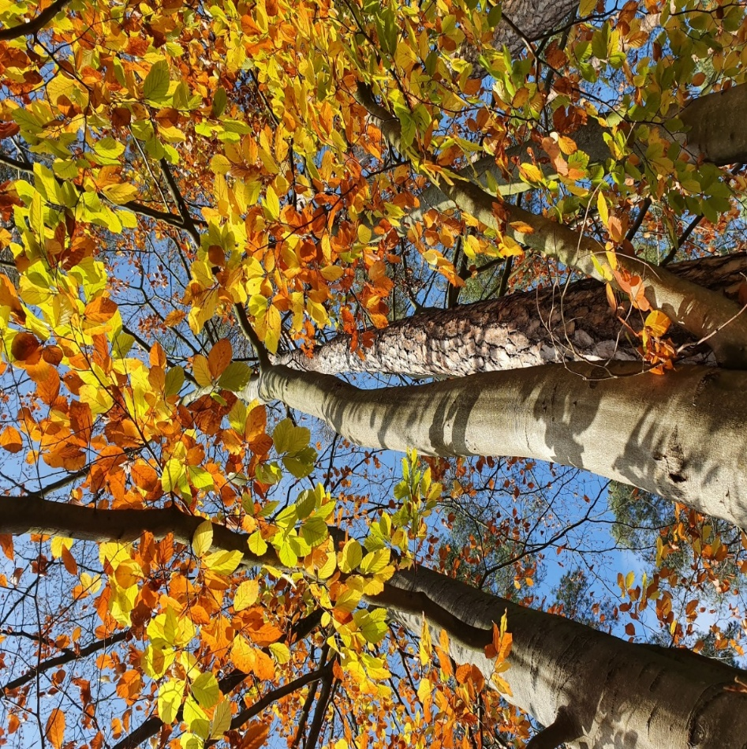
Pozyskanie drewna
Użytkowanie rębne – 3 210m3
Użytkowanie przedrębne – 2 756 m3
Użytki przygodne – 611 m3
Sortymenty
Drewno wielkowymiarowe – 1 970 m3
Drewno średniowymiarowe – 4 578 m3
Drewno małowymiarowe – 25 m3

Slide 29
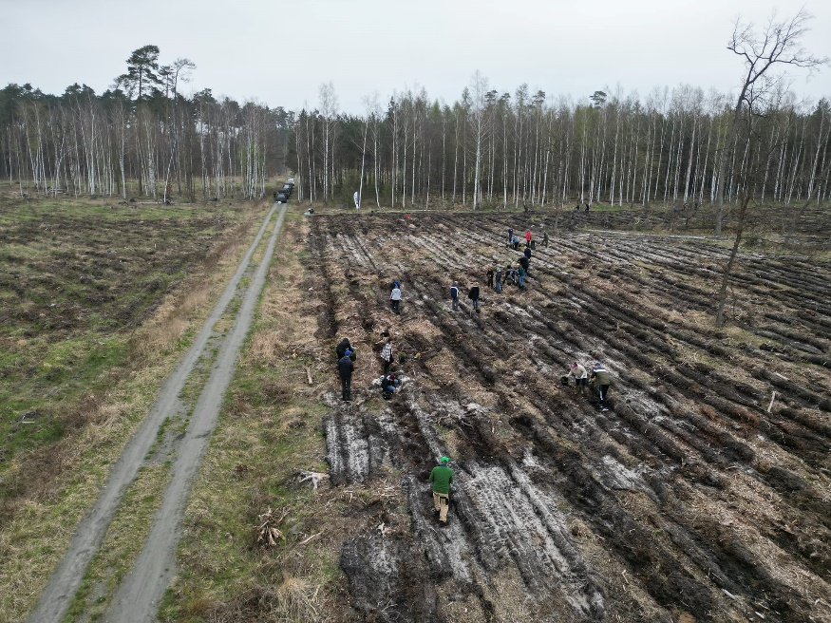
Inne zadania gospodarcze
Odnowienia – 2,00ha
Trzebieże – 70,27 ha
Czyszczenia – 26,14 0 ha
Zabezpieczenie upraw przed zwierzyną – 19,13 ha

Slide 30
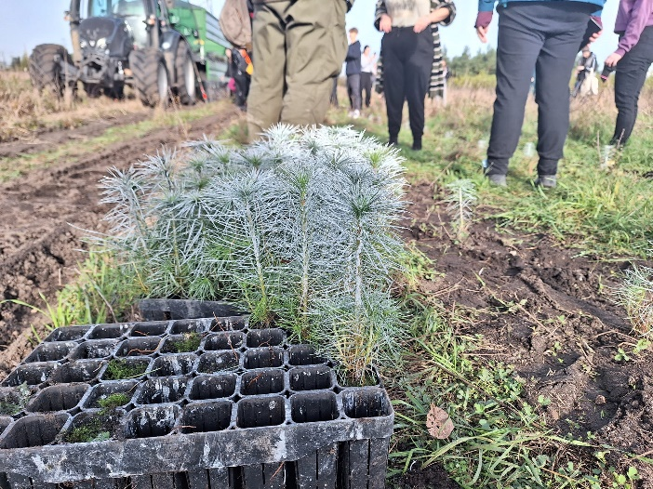
Krajowy Program Zwiększania Lesistości Polski
Zaakceptowany do realizacji przez Radę Ministrów 23 czerwca 1995 r.
Uwzględnianie w planach ogólnych i miejscowych planach zagospodarowania przestrzennego możliwości zalesiania gruntów.
Nieużytki, grunty rolne niskich klas, grunty sąsiadujące z lasami.
33% do 2050 r. (aktualnie ok. 30%)

Slide 31
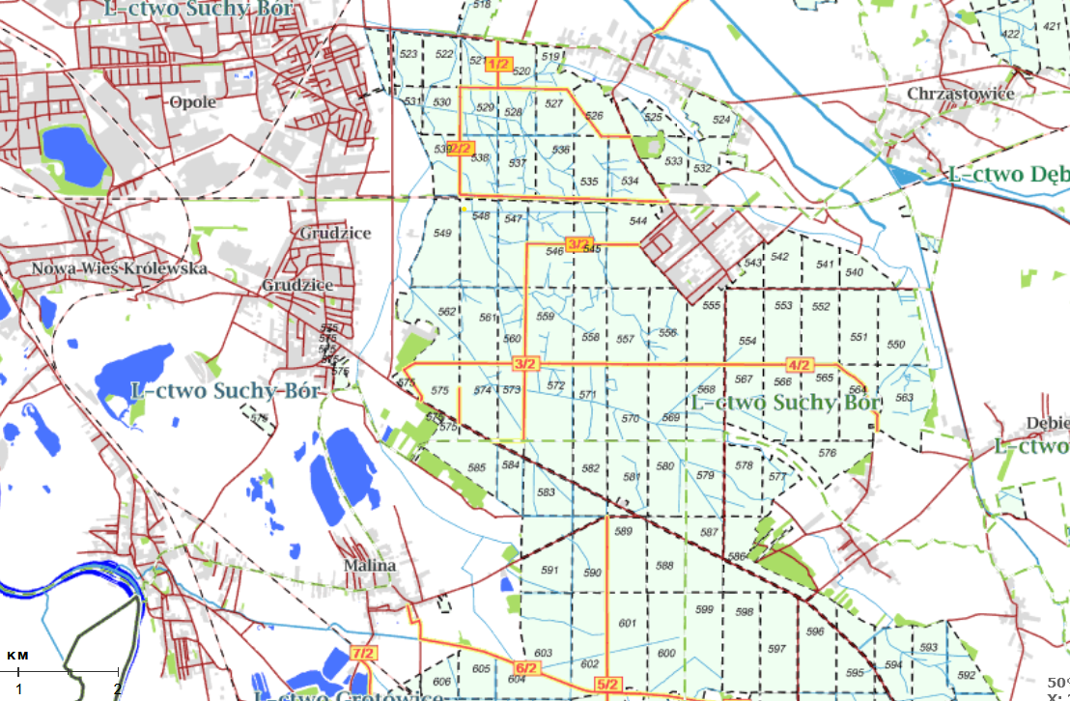
Kierunki wywozu drewna

Slide 32
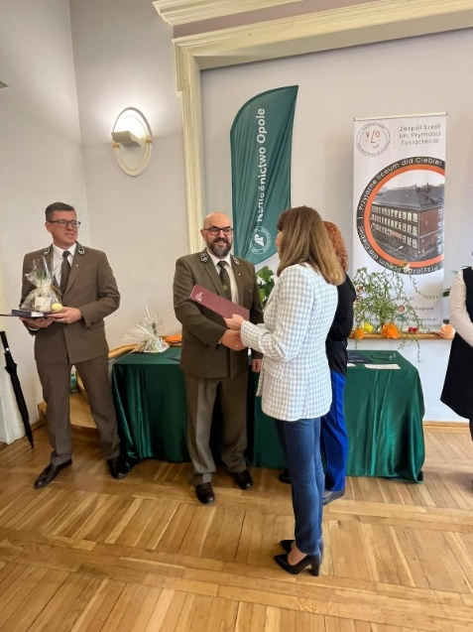
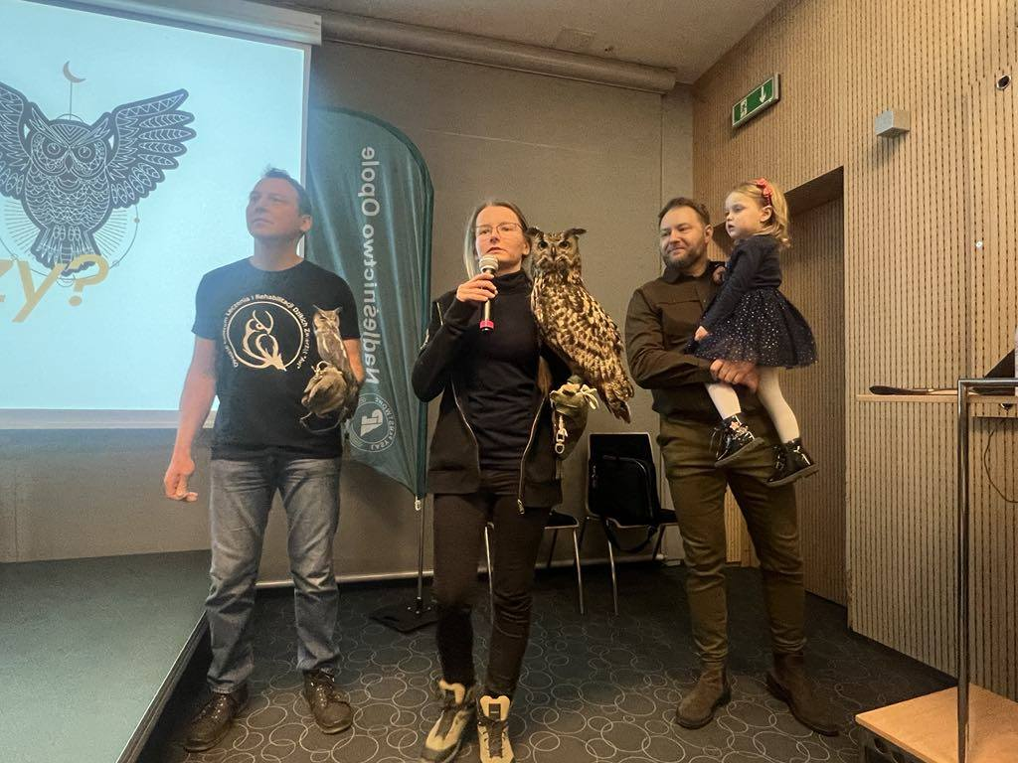
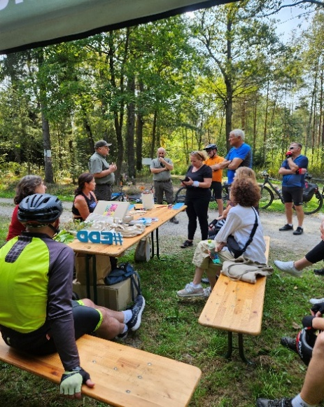
Współpraca, ochrona przyrody, wydarzenia
Festiwal Smaków
Festiwal Książki
Sadzenie ze szkołami podstawowymi, średnimi i wyższymi.
Choinka dla życia.
Współpraca z Politechniką Opolską i Uniwersytetem Opolskim

Slide 33

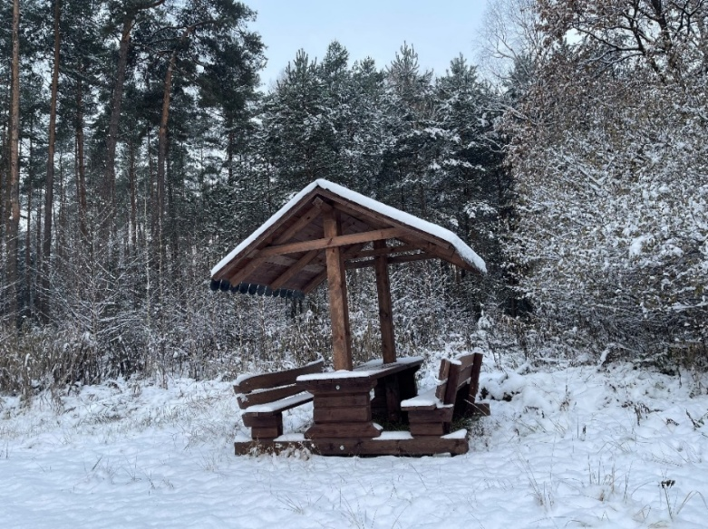
Inwestycje
Nie planujemy budowy nowych dróg
Infrastruktura rekreacyjna jest stale uzupełniana
o nowe tablice i ławostoły

Slide 34
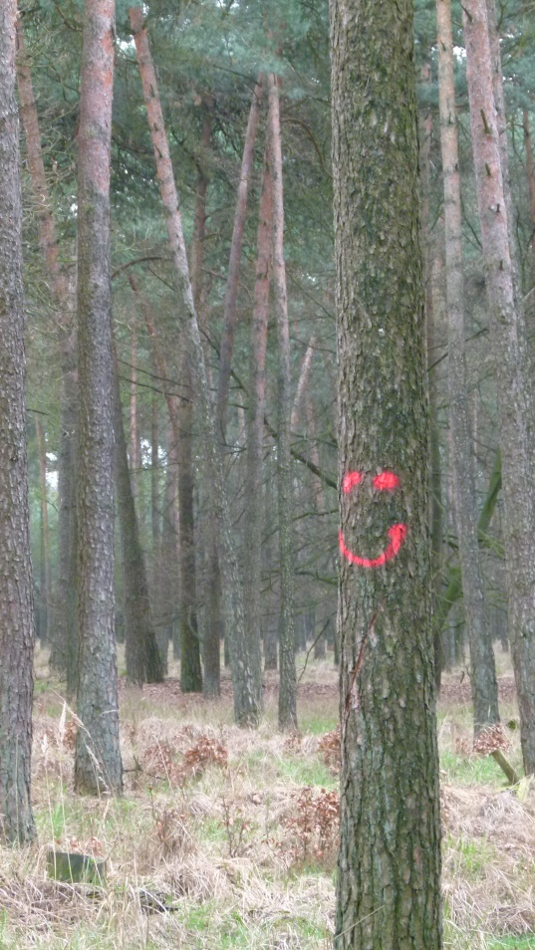
Kontakt
PGL LP Nadleśnictwo Opole, ul. Groszowicka 10, 45-517 Opole
Strona internetowa: www.opole.katowice.lasy.gov.pl
E-mail: opole@katowice.lasy.gov.pl
Media społecznościowe: Facebook – „Nadleśnictwo Opole, Lasy Państwowe”
Konsultanci ds. kontaktów społecznych:
Jacek Boczar, tel.: 530 343 196, e-mail: jacek.boczar@katowice.lasy.gov.pl

Slide 35


Dziękuję za uwagę
PGL LP
Nadleśnictwo Opole
45-517Opole
ul. Groszowicka 10
www.lasy.gov.pl

